Slide 1
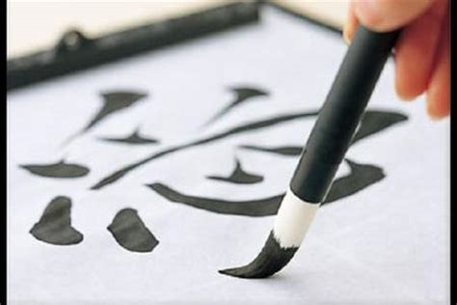
15:00- 16:30 Parte prima :
« Approccio alla lingua giapponese»

Slide 2
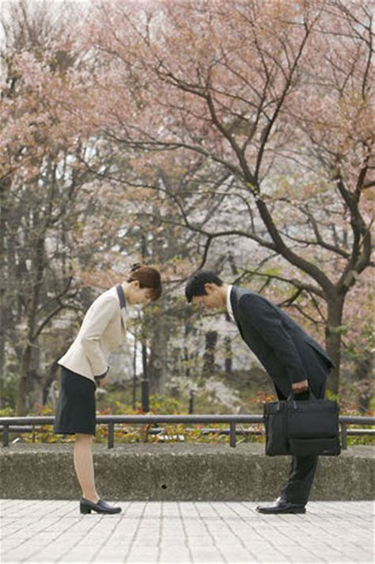
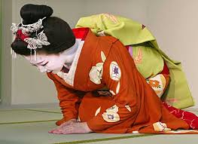
16:30- 17:00 Parte seconda:
«Presentazioni, saluti»
Kenkyo,
principio di modestia e umiltà

Slide 3
Approccio a Nihongo La lingua giapponese

Slide 4
日本語 Nihongo 日 Ni: Sole 本 Hon: Origine 語 Go: Linguaggio Nihongo, La lingua giapponese

Slide 5
日本語 Nihongo 日 Ni: Sole 本 Hon: Origine 語 Go: Linguaggio Nihongo, La lingua giapponese

Slide 6
日本語 Nihongo 日 Ni: Sole 本 Hon: Origine 語 Go: Linguaggio Nihongo, La lingua giapponese

Slide 7
日本語 Nihongo 日 Ni: Sole 本 Hon: Origine 語 Go: Linguaggio Nihongo, La lingua giapponese

Slide 8
日本語 Nihongo 日 Ni: Sole 本 Hon: Origine 語 Go: Linguaggio Nihongo, La lingua giapponese

Slide 9
Il Giapponese
Nihongo 日本語
127 Milioni di persone lo parlano,
in Giappone e nelle aree ad
immigrazione giapponese
Brasile
California Hawai
Dusseldorf
10° lingua parlata al mondo !!

Slide 10
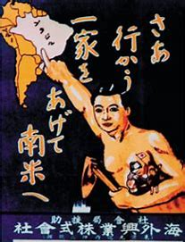
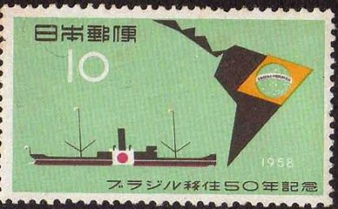

Slide 11
Lingua Semi-agglutinante

Slide 12
Lingua Semi-agglutinante
Flessiva

Slide 13
Lingua Semi-agglutinante
Flessiva
Agglutinata

Slide 14
Lingua Semi-agglutinante
Flessiva
Agglutinata
Watashi 私
A parola corrisponde significato

Slide 15
Lingua Semi-agglutinante
Flessiva
Agglutinata
Watashi 私
Nihongo 日本語
A parola corrisponde significato
日= NI= Giorno/Sole 本= HON= Origine 日本= NIHON= Giappone, Il paese del sol levante 語= GO= Linguaggio

Slide 16
Le parole agglutinate permettono, cambiando uno o più elementi della parola, di modificare il significato con estrema facilità di comprensione e memorizzazione !
NIHON GO : Giapponese (Linguaggio)
dove Go significa Linguaggio
ITARIAGO = Linguaggio italiano
Dove Itaria: Italia
SUPEINGO= Linguaggio Spagnolo
Dove Supein: Spagna
FURANSUGO = Linguaggio francese
Dove Furansu: Francia

Slide 17
Le parole agglutinate permettono, cambiando uno o più elementi della parola, di modificare il significato con estrema facilità di comprensione e memorizzazione !
NIHON GO : Giapponese (Linguaggio)
dove Go significa Linguaggio
ITARIAGO = Linguaggio italiano
Dove Itaria: Italia
SUPEINGO= Linguaggio Spagnolo
Dove Supein: Spagna
FURANSUGO = Linguaggio francese
Dove Furansu: Francia

Slide 18
Le parole agglutinate permettono, cambiando uno o più elementi della parola, di modificare il significato con estrema facilità di comprensione e memorizzazione !
NIHON GO : Giapponese (Linguaggio)
dove Go significa Linguaggio
ITARIAGO = Linguaggio italiano
Dove Itaria: Italia
SUPEINGO= Linguaggio Spagnolo
Dove Supein: Spagna
FURANSUGO = Linguaggio francese
Dove Furansu: Francia

Slide 19
Le parole agglutinate permettono, cambiando uno o più elementi della parola, di modificare il significato con estrema facilità di comprensione e memorizzazione !
NIHON GO : Giapponese (Linguaggio)
dove Go significa Linguaggio
ITARIAGO = Linguaggio italiano
Dove Itaria: Italia
SUPEINGO= Linguaggio Spagnolo
Dove Supein: Spagna
FURANSUGO = Linguaggio francese
Dove Furansu: Francia

Slide 20
Le parole agglutinate permettono, cambiando uno o più elementi della parola, di modificare il significato con estrema facilità di comprensione e memorizzazione !
NIHON GO : Giapponese (Linguaggio)
dove Go significa Linguaggio
ITARIAGO = Linguaggio italiano
Dove Itaria: Italia
SUPEINGO= Linguaggio Spagnolo
Dove Supein: Spagna
FURANSUGO = Linguaggio francese
Dove Furansu: Francia

Slide 21
NIHON JIN : Giapponese (Persona) dove JIN significa Persona
ITARIAJIN = Persona Italiana
SUPEINJIN= Persona Spagnola
FURANSUJIN = Persona Francese

Slide 22
NIHON JIN : Giapponese (Persona) dove JIN significa Persona
ITARIAJIN = Persona Italiana
SUPEINJIN= Persona Spagnola
FURANSUJIN = Persona Francese

Slide 23
NIHON JIN : Giapponese (Persona) dove JIN significa Persona
ITARIAJIN = Persona Italiana
SUPEINJIN= Persona Spagnola
FURANSUJIN = Persona Francese

Slide 24
NIHON JIN : Giapponese (Persona) dove JIN significa Persona
ITARIAJIN = Persona Italiana
SUPEINJIN= Persona Spagnola
FURANSUJIN = Persona Francese

Slide 25
Karate
Tsunami
Origami
Bonsai
Kamikaze
Tōkyō

Slide 26
Karate
Tsunami
Origami
Bonsai
Kamikaze
Tōkyō

Slide 27
Karate
Tsunami
Origami
Bonsai
Kamikaze
Tōkyō

Slide 28
Karate
Tsunami
Origami
Bonsai
Kamikaze
Tōkyō

Slide 29
Karate
Tsunami
Origami
Bonsai
Kamikaze
Tōkyō

Slide 30
Karate
Tsunami
Origami
Bonsai
Kamikaze
Tōkyō

Slide 31
Karate:
Kara - Vuoto / Te - Mano
Tsunami:
Tsu - Al porto/ Nami - Onda
Origami:
Ori – Piega(re) / Gami – Carta

Slide 32
Karate:
Kara - Vuoto / Te - Mano
Tsunami:
Tsu - Al porto/ Nami - Onda
Origami:
Ori – Piega(re) / Gami – Carta

Slide 33
Karate:
Kara - Vuoto / Te - Mano
Tsunami:
Tsu - Al porto/ Nami - Onda
Origami:
Ori – Piega(re) / Gami – Carta

Slide 34
Karate:
Kara - Vuoto / Te - Mano
Tsunami:
Tsu - Al porto/ Nami - Onda
Origami:
Ori – Piega(re) / Gami – Carta

Slide 35
Karate:
Kara - Vuoto / Te - Mano
Tsunami:
Tsu - Al porto/ Nami - Onda
Origami:
Ori – Piega(re) / Gami – Carta

Slide 36
Karate:
Kara - Vuoto / Te - Mano
Tsunami:
Tsu - Al porto/ Nami - Onda
Origami:
Ori – Piega(re) / Gami – Carta

Slide 37
Bonsai
Bon – Vassoio / Sai - Interrare
Kamikaze:
Kami - Divinità / Kaze - Vento
Tōkyō:
Tō - Est / Kyō - Capitale

Slide 38
Bonsai
Bon – Vassoio / Sai - Interrare
Kamikaze:
Kami - Divinità / Kaze - Vento
Tōkyō:
Tō - Est / Kyō - Capitale

Slide 39
Bonsai
Bon – Vassoio / Sai - Interrare
Kamikaze:
Kami - Divinità / Kaze - Vento
Tōkyō:
Tō - Est / Kyō - Capitale

Slide 40
Bonsai
Bon – Vassoio / Sai - Interrare
Kamikaze:
Kami - Divinità / Kaze - Vento
Tōkyō:
Tō - Est / Kyō - Capitale

Slide 41
Bonsai
Bon – Vassoio / Sai - Interrare
Kamikaze:
Kami - Divinità / Kaze - Vento
Tōkyō:
Tō - Est / Kyō - Capitale

Slide 42
Bonsai
Bon – Vassoio / Sai - Interrare
Kamikaze:
Kami - Divinità / Kaze - Vento
Tōkyō:
Tō - Est / Kyō - Capitale

Slide 43
Caratteristiche Facilitanti
Pronuncia molto semplice!
Nessuna «acrobazia» come per il
Th inglese
J spagnola

Slide 44
Caratteristiche Facilitanti
Pronuncia molto semplice!
母音 BOIN (母Mamma ,音Suono)

Slide 45
Caratteristiche Facilitanti
Pronuncia molto semplice!
母音 BOIN (母Mamma ,音Suono)
Fono | Pronuncia
A | Come la A in italiano
I | Come la I in italiano
U | Fono a metà tra U e W
E | Come la E in italiano
O | Come la O in italiano

Slide 46
Allungamento delle Vocali
Tōkyō
Kyōto
Arigatō: Grazie
Sayōnara : Arrivederci/Addio
Hōkidachi: A scopa ( hōki) rovesciata
Ichō: Gingko biloba
Hyakujikō: Lagestroemia

Slide 47
Allungamento delle Vocali
Tōkyō
Kyōto
Arigatō: Grazie
Sayōnara : Arrivederci/Addio

Slide 48
Allungamento delle Vocali
Tōkyō
Kyōto
Arigatō: Grazie
Sayōnara : Arrivederci/Addio

Slide 49
Allungamento delle Vocali
Yuki: Neve
Yūki: Coraggio
Obasan: Zia
Obaasan: Nonna

Slide 50
Assenza quasi totale di punteggiature la virgola 、 il punto 。
Caratteristiche Facilitanti

Slide 51
Assenza quasi totale di punteggiature la virgola 、 il punto 。
Caratteristiche Facilitanti

Slide 52
Assenza quasi totale di punteggiature la virgola 、 il punto 。
Caratteristiche Facilitanti

Slide 53
Assenza di accenti grafici L’accento non è tonico ma musicale e non viene mai rappresentato graficamente.
Caratteristiche Facilitanti

Slide 54
Caratteristiche Facilitanti
Nomi, verbi, aggettivi e sostantivi non presentano distinzione di genere, numero e persona:
TABERU: Io mangio/tu mangi/… Essi mangiano
NEKO: Un gatto, una gatta , due gatti, due gatte.

Slide 55
Caratteristiche Facilitanti
Nomi, verbi, aggettivi e sostantivi non presentano distinzione di genere, numero e persona:
TABERU: Io mangio/tu mangi/… Essi mangiano
NEKO: Un gatto, una gatta , due gatti, due gatte.

Slide 56
Caratteristiche Facilitanti
Nomi, verbi, aggettivi e sostantivi non presentano distinzione di genere, numero e persona:
TABERU: Io mangio/tu mangi/… Essi mangiano
NEKO: Un gatto, una gatta , due gatti, due gatte.

Slide 57
Caratteristiche Facilitanti
Semplice coniugazione dei verbi e quasi totale assenza di verbi irregolari
(ce ne sono solo tre)

Slide 58
Caratteristiche Facilitanti
Prestiti Linguisti
Painapporu: Ananas
Aisukuri-mu: Gelato
Naifu: Coltello
Bi-ru: Birra
Caferatte: Caffelatte
Pan: Pane
Onomatopee
Gorogoro

Slide 59
Caratteristiche Facilitanti
Prestiti Linguisti
Painapporu: Ananas
Aisukuri-mu: Gelato
Naifu: Coltello
Bi-ru: Birra
Caferatte: Caffelatte
Pan: Pane
Onomatopee
Gorogoro

Slide 60
Caratteristiche Facilitanti
Prestiti Linguisti
Painapporu: Ananas
Aisukuri-mu: Gelato
Naifu: Coltello
Bi-ru: Birra
Caferatte: Caffelatte
Pan: Pane
Onomatopee
Gorogoro

Slide 61
Difficoltà

Slide 62
Difficoltà
Livelli di Cortesia (registri )
Forma Piana, utilizzata tra famigliari stretti e tra amici intimi.
Forma Cortese, utilizzata nella maggior parte dei casi, ovvero al lavoro, tra conoscenti e, spesso anche tra amici.
Forma Umile, situazioni estremamente formali.

Slide 63
Difficoltà
Livelli di Cortesia (registri )
Forma Piana, utilizzata tra famigliari stretti e tra amici intimi.
Forma Cortese, utilizzata nella maggior parte dei casi, ovvero al lavoro, tra conoscenti e, spesso anche tra amici.
Forma Umile, situazioni estremamente formali.

Slide 64
Difficoltà
Livelli di Cortesia (registri )
Forma Piana, utilizzata tra famigliari stretti e tra amici intimi.
Forma Cortese, utilizzata nella maggior parte dei casi, ovvero al lavoro, tra conoscenti e, spesso anche tra amici.
Forma Umile, situazioni estremamente formali.

Slide 65
Difficoltà
Livelli di Cortesia (registri )
Forma Piana, utilizzata tra famigliari stretti e tra amici intimi.
Forma Cortese, utilizzata nella maggior parte dei casi, ovvero al lavoro, tra conoscenti e, spesso anche tra amici.
Forma Umile, situazioni estremamente formali.

Slide 66
Difficoltà
Omofoni
Parole identiche ma con significati differenti
KAMI
髪 Capelli
紙 Carta
神 Divinità

Slide 67
Difficoltà
Omofoni
Parole identiche ma con significati differenti
KAMI
髪 Capelli
紙 Carta
神 Divinità

Slide 68
Difficoltà
Omofoni
Parole identiche ma con significati differenti
KAMI
髪 Capelli
紙 Carta
神 Divinità

Slide 69
Difficoltà
Omofoni
Parole identiche ma con significati differenti
KAMI
髪 Capelli
紙 Carta
神 Divinità

Slide 70
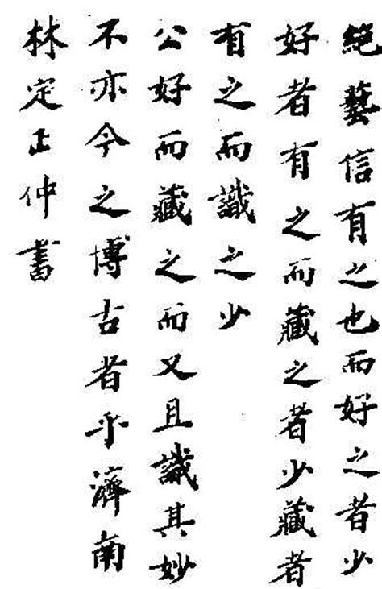
Si scrive dall’alto verso il basso, da destra verso sinistra
Difficoltà

Slide 71
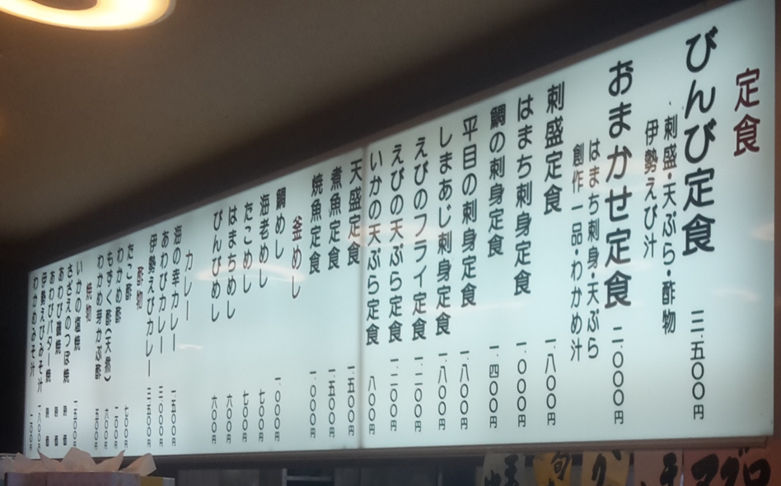
Menù di ristoranti tipici

Slide 72
Difficoltà
Scrittura
Tre sistemi di scrittura:
2 Sillabari chiamati Hiragana e Katakana
1 Sistema ad ideogrammi, caratteri chiamati Kanji

Slide 73
Difficoltà
Scrittura
Tre sistemi di scrittura:
2 Sillabari chiamati Hiragana e Katakana
1 Sistema ad ideogrammi, caratteri chiamati Kanji

Slide 74
Difficoltà
Scrittura
Tre sistemi di scrittura:
2 Sillabari chiamati Hiragana e Katakana
1 Sistema ad ideogrammi, caratteri chiamati Kanji

Slide 75
Difficoltà
Scrittura
Tre sistemi di scrittura:
2 Sillabari chiamati Hiragana e Katakana
1 Sistema ad ideogrammi, caratteri chiamati Kanji

Slide 76
VOCALI SILLABARIO HIRAGANA

Slide 77
VOCALI SILLABARIO KATAKANA

Slide 78
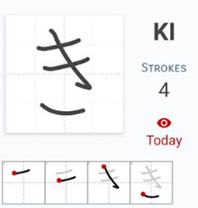
ESEMPIO SILLABE HIRAGANA

Slide 79
ESEMPIO SILLABE KATAKANA

Slide 80
ESEMPIO PAROLA IN HIRAGANA
すし Sushi
す Su
し Shi

Slide 81
ESEMPIO PAROLA IN KATAKANA
ルイジ RUIGI
ル RU
イ I
ジ JI

Slide 82
Kanji 漢字 漢 Kan Dalla Cina 字 Ji Carattere
ESEMPIO DI IDEOGRAMMA

Slide 83
Ma non preoccupiamoci: esiste il Ro-maji!
Kanji 漢 Kan Dalla Cina 字 Ji Carattere
Ro-maji Ro-ma Da Roma 字 Ji Carattere
Ro-maji : Caratteri Romani
il nostro alfabeto

Slide 84
Ma non preoccupiamoci: esiste il Ro-maji!
Kanji 漢 Kan Dalla Cina 字 Ji Carattere
Ro-maji Ro-ma Da Roma 字 Ji Carattere
Ro-maji : Caratteri Romani
il nostro alfabeto

Slide 85
Ma non preoccupiamoci: esiste il Ro-maji!
Kanji 漢 Kan Dalla Cina 字 Ji Carattere
Ro-maji Ro-ma Da Roma 字 Ji Carattere
Ro-maji : Caratteri Romani
il nostro alfabeto

Slide 86
Ma non preoccupiamoci: esiste il Ro-maji!
Kanji 漢 Kan Dalla Cina 字 Ji Carattere
Ro-maji Ro-ma Da Roma 字 Ji Carattere
Ro-maji : Caratteri Romani
il nostro alfabeto

Slide 87
Ganbatte kudasai !!

Slide 88
Origini della scrittura
La scrittura giapponese non ha origini antiche
Gli Ideogrammi dalla Cina arrivano in Giappone attorno al 5° secolo

Slide 89
Mitologia-Storia- Religione?
Spesso queste tre Realtà
si sovrappongono
Perché questa confusione?
Per la mancanza di
un sistema scrittura

Slide 90
Mitologia-Storia- Religione?
Spesso queste tre Realtà
si sovrappongono
Perché questa confusione?
Per la mancanza di
un sistema scrittura

Slide 91
Mitologia-Storia- Religione?
Spesso queste tre Realtà
si sovrappongono
Perché questa confusione?
Per la mancanza di
un sistema scrittura

Slide 92
Mitologia-Storia- Religione?
Spesso queste tre Realtà
si sovrappongono
Perché questa confusione?
Per la mancanza di
un sistema scrittura

Slide 93
Ideogrammi:
Kanji 漢字 漢 Kan: Cina 字 Ji: Carattere
Precisamente:
Caratteri della dinastia Han (Kan)
la prima dinastia a dare un impulso artistico alla Cina, sviluppando tutti i settori alla ricerca del gusto, della raffinatezza e dell’eleganza armoniosa

Slide 94
Ideogrammi:
Kanji 漢字 漢 Kan: Cina 字 Ji: Carattere
Precisamente:
Caratteri della dinastia Han (Kan)
la prima dinastia a dare un impulso artistico alla Cina, sviluppando tutti i settori alla ricerca del gusto, della raffinatezza e dell’eleganza armoniosa

Slide 95
Ideogrammi:
Kanji 漢字 漢 Kan: Cina 字 Ji: Carattere
Precisamente:
Caratteri della dinastia Han (Kan)
la prima dinastia a dare un impulso artistico alla Cina, sviluppando tutti i settori alla ricerca del gusto, della raffinatezza e dell’eleganza armoniosa

Slide 96
Ideogrammi:
Kanji 漢字 漢 Kan: Cina 字 Ji: Carattere
Precisamente:
Caratteri della dinastia Han (Kan)
la prima dinastia a dare un impulso artistico alla Cina, sviluppando tutti i settori alla ricerca del gusto, della raffinatezza e dell’eleganza armoniosa

Slide 97
In forma arcaica apparvero nel continente asiatico quasi 1000 anni prima di Cristo
Sperimentazione di comunicazione
con il divino !

Slide 98
In forma arcaica apparvero nel continente asiatico quasi 1000 anni prima di Cristo
Sperimentazione di comunicazione
con il divino !

Slide 99
L’uomo era alla ricerca di risposte, investigava canali di connessione con le forze superiori
Scaldava con il fuoco le ossa dei mammiferi, i carapaci delle tartarughe fino al formarsi di crepe… spaccature, interpretati come messaggi divini

Slide 100
L’uomo era alla ricerca di risposte, investigava canali di connessione con le forze superiori
Scaldava con il fuoco le ossa dei mammiferi, i carapaci delle tartarughe fino al formarsi di crepe… spaccature, interpretati come messaggi divini

Slide 101
Si afferma che sia li l’origine degli Ideogrammi, poi ripresi e sviluppati nel corso dei secoli a venire, con particolare impegno della dinastia cinese Han, attorno al 2 secolo dc.

Slide 102
Sono pittogrammi, disegni, insieme di elementi grafici risalenti all’epoca del miti, dal regno degli eroi, dal tempo degli umani ed ispirati dalla natura, vegetale ed animale, dall’agricoltura, dai lavori manuali.
Con gli ideogrammi hanno raffigurato questi concetti e trasformati in scrittura

Slide 103
Sono pittogrammi, disegni, insieme di elementi grafici risalenti all’epoca del miti, dal regno degli eroi, dal tempo degli umani ed ispirati dalla natura, vegetale ed animale, dall’agricoltura, dai lavori manuali.
Con gli ideogrammi hanno raffigurato questi concetti e trasformati in scrittura

Slide 104
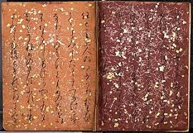
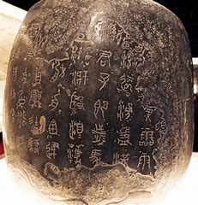
Kinsekibun 金石文 «Testi su oro e pietra»

Slide 105
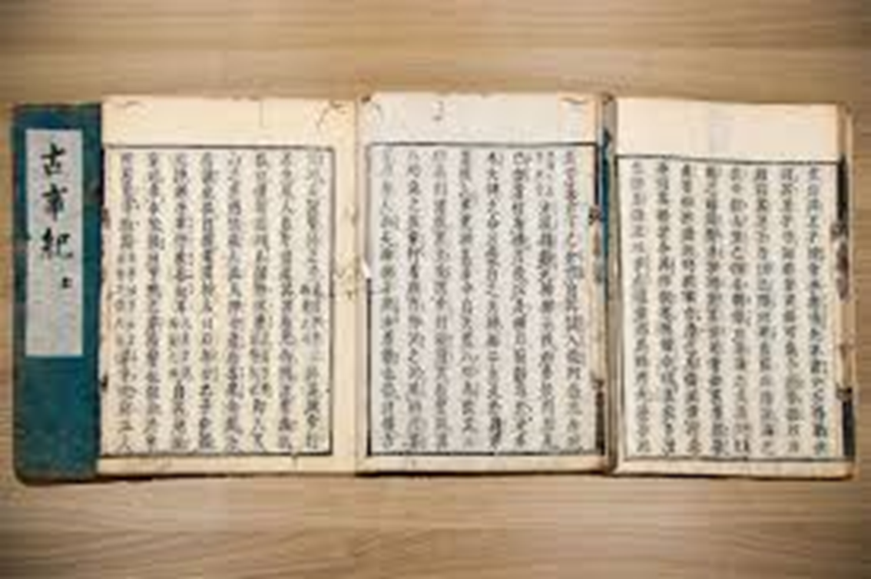
Soltanto nel VIII secolo venne prodotta la prima grande opera, riferimenti storici e mitologici:
il Kojiki (712 dc)
Testo «Nippogonico»

Slide 106
Sistema ad ideogrammi KANJI 漢字
Nomi, pronomi, verbi, aggettivi:
il corpo della frase.
Es. Il verbo bere : 飲

Slide 107
HIRAGANA ひらがな
Forma corsiva , arrotondata
-Scrivere particolari parole giapponesi che non hanno un Kanji corrispondente, o Kanji complessi o non comuni.
-Aggiungere desinenze grammaticali (coniugazioni dei verbi, preposizioni),
-Segnaletica in stazioni di treno, metropolitana, scuole e principali zone turistiche.
Es. per coniugare il verbo bere: 飲みます

Slide 108
HIRAGANA ひらがな
Forma corsiva , arrotondata
-Scrivere particolari parole giapponesi che non hanno un Kanji corrispondente, o Kanji complessi o non comuni.
-Aggiungere desinenze grammaticali (coniugazioni dei verbi, preposizioni),
-Segnaletica in stazioni di treno, metropolitana, scuole e principali zone turistiche.
Es. per coniugare il verbo bere: 飲みます

Slide 109
HIRAGANA ひらがな
Forma corsiva , arrotondata
-Scrivere particolari parole giapponesi che non hanno un Kanji corrispondente, o Kanji complessi o non comuni.
-Aggiungere desinenze grammaticali (coniugazioni dei verbi, preposizioni),
-Segnaletica in stazioni di treno, metropolitana, scuole e principali zone turistiche.
Es. per coniugare il verbo bere: 飲みます

Slide 110
HIRAGANA ひらがな
Forma corsiva , arrotondata
-Scrivere particolari parole giapponesi che non hanno un Kanji corrispondente, o Kanji complessi o non comuni.
-Aggiungere desinenze grammaticali (coniugazioni dei verbi, preposizioni),
-Segnaletica in stazioni di treno, metropolitana, scuole e principali zone turistiche.
Es. per coniugare il verbo bere: 飲みます

Slide 111
HIRAGANA ひらがな
Forma corsiva , arrotondata
-Scrivere particolari parole giapponesi che non hanno un Kanji corrispondente, o Kanji complessi o non comuni.
-Aggiungere desinenze grammaticali (coniugazioni dei verbi, preposizioni),
-Segnaletica in stazioni di treno, metropolitana, scuole e principali zone turistiche.
Es. per coniugare il verbo bere: 飲みます

Slide 112
KATAKANA
カタカナ
Forma lineare e rettilinea
Vengono utilizzati per scrivere parole prese in prestito da lingue straniere, incluso i nomi propri.
Es. Caffè, (bevanda non di origine giapponese):
コーヒー

Slide 113
KATAKANA
カタカナ
Forma lineare e rettilinea
Vengono utilizzati per scrivere parole prese in prestito da lingue straniere, incluso i nomi propri.
Es. Caffè, (bevanda non di origine giapponese):
コーヒー

Slide 114
KATAKANA
カタカナ
Forma lineare e rettilinea
Vengono utilizzati per scrivere parole prese in prestito da lingue straniere, incluso i nomi propri.
Es. Caffè, (bevanda non di origine giapponese):
コーヒー

Slide 115
KATAKANA
カタカナ
Forma lineare e rettilinea
Vengono utilizzati per scrivere parole prese in prestito da lingue straniere, incluso i nomi propri.
Es. Caffè, (bevanda non di origine giapponese):
コーヒー

Slide 116
Frase completa in giapponese con i tre sistemi di scrittura:
Bevo un caffè
コー ヒー を 飲 み ま す
KO - HI - WO NO MI MA SU

Slide 117
Frase completa in giapponese con i tre sistemi di scrittura:
Bevo un caffè
コー ヒー を 飲 み ま す
KO - HI - WO NO MI MA SU

Slide 118
Frase completa in giapponese con i tre sistemi di scrittura:
Bevo un caffè
コー ヒー を 飲 み ま す
KO - HI - WO NO MI MA SU

Slide 119
Frase completa in giapponese con i tre sistemi di scrittura:
Bevo un caffè
コー ヒー を 飲 み ま す
KO - HI - WO NO MI MA SU

Slide 120
Quanti sono i Kanji? Bisogna conoscerli tutti ?

Slide 121
Quanti sono i Kanji? Bisogna conoscerli tutti ?

Slide 122
Quanti sono i Kanji? Bisogna conoscerli tutti ?
50.000 ?!? 106.230 ?! ?

Slide 123
Quanti sono i Kanji? Bisogna conoscerli tutti ?
50.000 ?!? 106.230 ?! ?
2997, Kanji disponibili per la stampa

Slide 124
Quanti sono i Kanji? Bisogna conoscerli tutti ?
50.000 ?!? 106.230 ?! ?
2997, Kanji disponibili per la stampa
2136 Jōyō Kanji, Ideogrammi di uso comune

Slide 125
Quanti sono i Kanji? Bisogna conoscerli tutti ?
50.000 ?!? 106.230 ?! ?
2997, Kanji disponibili per la stampa
2136 Jōyō Kanji, Ideogrammi di uso comune
861 Jinmeiyō Kanji, Ideogrammi dei Nomi

Slide 126
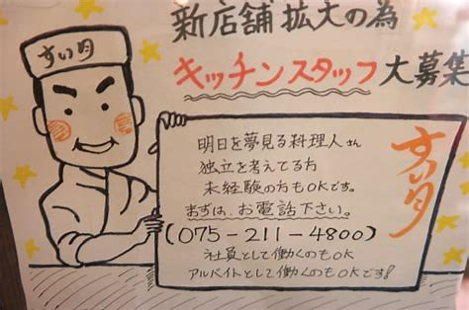
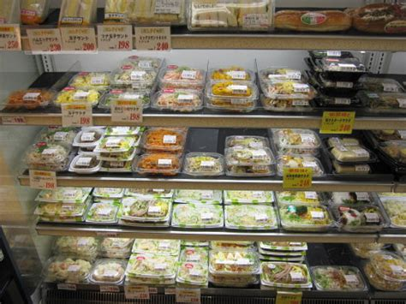

Slide 127
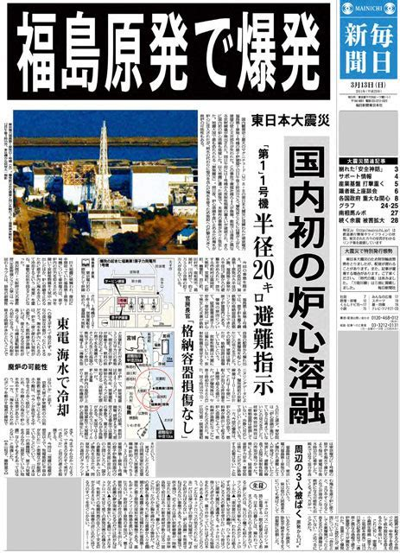
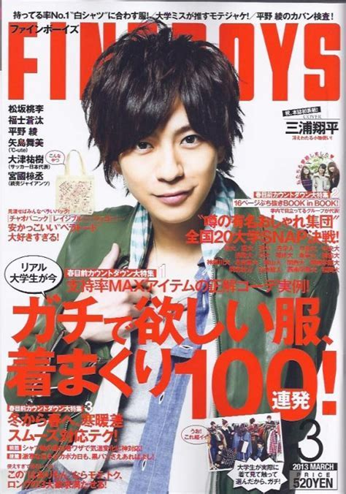

Slide 128
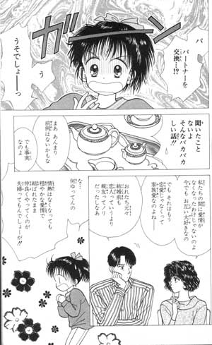
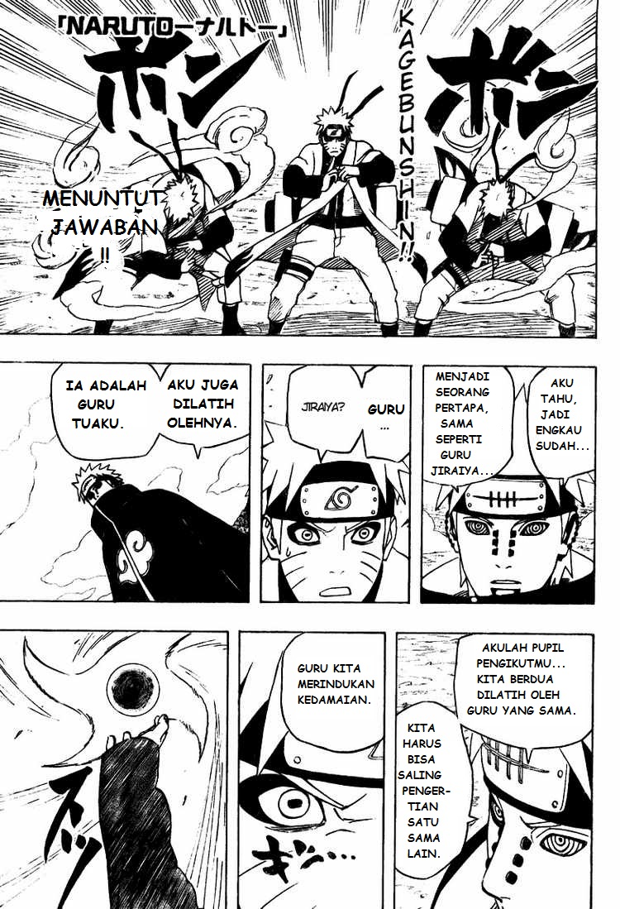

Slide 129
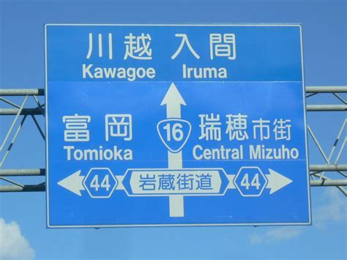
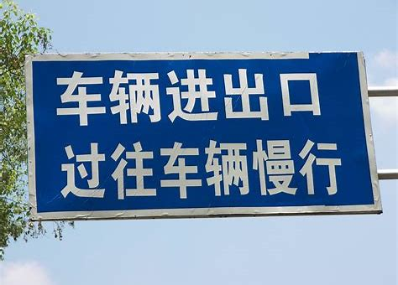
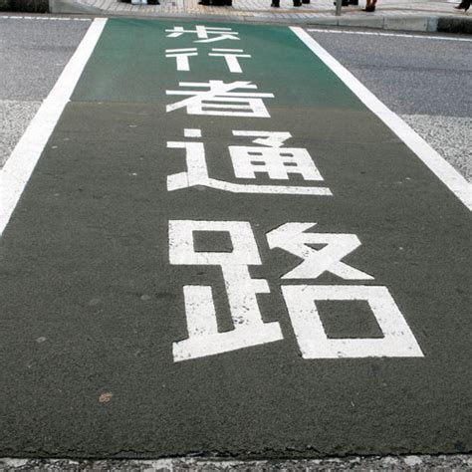
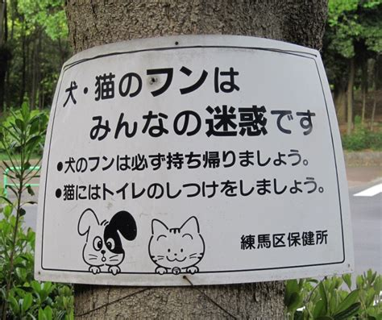

Slide 130
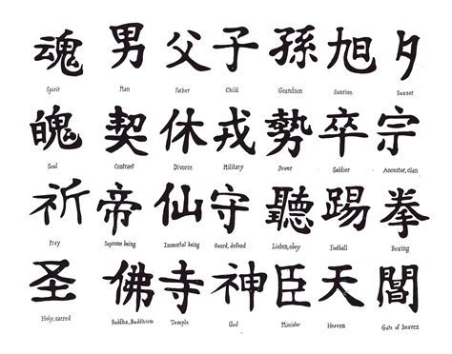
Si studiano 2 /3 Kanji per volta non più di 30 la settimana

Slide 131
Studiare Kanji è un ottimo allenamento per la memoria!
Si studiano 2 /3 Kanji per volta non più di 30 la settimana

Slide 132
Come si memorizza un termine scritto in kanji?

Slide 133
Come si memorizza un termine scritto in kanji?
愛

Slide 134
Come si memorizza un termine scritto in kanji?
Imparo i tratti e memorizzo
盆栽
Bonsai

Slide 135
Come si memorizza un termine scritto in kanji?
Imparo i tratti e memorizzo
盆栽
Bonsai

Slide 136
Come si memorizza un termine scritto in kanji?
Scompongo ed analizzo gli elementi grafici che formano gli ideogrammi

Slide 137
愛
Mano

Slide 138
愛
Mano
Tetto

Slide 139
愛
Mano
Tetto
Cuore

Slide 140
愛
Mano
Tetto
Cuore
Piede che
inciampa

Slide 141
愛
Ai
Camminando insieme, in un percorso accidentato e difficoltoso, con un sentimento celato, tenendoci per mano…

Slide 142
愛
Ai
Camminando insieme, in un percorso accidentato e difficoltoso, con un sentimento celato, tenendoci per mano…
… Amore

Slide 143
I Kanji sono i custodi dei significati millenari
I loro tratti
Conservano
Proteggono
Narrano
Le micro storie legate alla loro origine, l’etimologia, oltre che ad aiutarci a memorizzare, racconta miti, storia e cultura

Slide 144
I Kanji sono i custodi dei significati millenari
I loro tratti
Conservano
Proteggono
Narrano
Le micro storie legate alla loro origine, l’etimologia, oltre che ad aiutarci a memorizzare, racconta miti, storia e cultura

Slide 145
I Kanji sono i custodi dei significati millenari
I loro tratti
Conservano
Proteggono
Narrano
Le micro storie legate alla loro origine, l’etimologia, oltre che ad aiutarci a memorizzare, racconta miti, storia e cultura

Slide 146
Che può essere tradotto come…
Dobbiamo tradurre le «Idee» di una cultura molto diversa dalla nostra, formatasi abbeverandosi alle fonti dello Shintoismo, del Buddismo e delle antiche scuole cinesi del Taoismo
Pratiche religiose

Slide 147
Ne consegue che la scrittura ad ideogrammi
non ingabbia la fantasia
anzi
La trasforma in uno potente strumento poetico
In giapponese è molto comune il vedere traduzioni molto diverse tra loro…tutte corrette!
Diverse sfumature di significato
che dipendono dalla sensibilità del traduttore
dalla sua predisposizione al «sentire»
e «percepire»

Slide 148
Ne consegue che la scrittura ad ideogrammi
non ingabbia la fantasia
anzi
La trasforma in uno potente strumento poetico
In giapponese è molto comune il vedere traduzioni molto diverse tra loro…tutte corrette!
Diverse sfumature di significato
che dipendono dalla sensibilità del traduttore
dalla sua predisposizione al «sentire»
e «percepire»

Slide 149
Ne consegue che la scrittura ad ideogrammi
non ingabbia la fantasia
anzi
la Trasforma in uno potente
strumento poetico
In giapponese è molto comune il vedere traduzioni molto diverse tra loro…tutte corrette!
Diverse sfumature di significato
che dipendono dalla sensibilità del traduttore
dalla sua predisposizione al «sentire»
e «percepire»

Slide 150
Ne consegue che la scrittura ad ideogrammi
non ingabbia la fantasia
anzi
la Trasforma in uno potente
strumento poetico
In giapponese è molto comune il vedere traduzioni molto diverse tra loro…tutte corrette!
Diverse sfumature di significato
che dipendono dalla sensibilità del traduttore
dalla sua predisposizione al «sentire»
e «percepire»

Slide 151
Ne consegue che la scrittura ad ideogrammi
non ingabbia la fantasia
anzi
la Trasforma in uno potente
strumento poetico
In giapponese è molto comune il vedere traduzioni molto diverse tra loro…tutte corrette!
Diverse sfumature di significato
che dipendono dalla sensibilità del traduttore
dalla sua predisposizione al «sentire»
e «percepire»

Slide 152
Ogni Kanji è composto da segni grafici che si ripetono come parti di un puzzle dai mille incastri
Radicale E’ la parte che ci
permette / facilita
la comprensione dell’ideogramma

Slide 153
Concetto di «Radicale»
Ogni Kanji è composto da segni grafici
L’elemento principale è definito Radicale
Radicale E’ la parte che ci
permette / facilita
la comprensione dell’ideogramma

Slide 154
Concetto di «Radicale»
Ogni Kanji è composto da segni grafici
L’elemento principale è definito Radicale
Radicale E’ la parte che ci
permette / facilita
la comprensione dell’ideogramma

Slide 155
Concetto di «Radicale»
Viene definito Radicale la «radice» dell’ideogramma.
Un "segno" che ci rivela la sfera semantica alla quale il Kanji appartiene.
I radicali sono 214

Slide 156
Concetto di «Radicale»
Radicale Albero
木
Ideogramma Albero
木
In questo caso il radicale è in forma Completa, identico all’ideogramma

Slide 157
Concetto di «Radicale»
In un ideogramma complesso, il Radicale 木 ci «dice» che l’ideogramma
appartiene al mondo delle piante o
ha a che fare con il legno

Slide 158
Concetto di «Radicale»
木 Albero
林 Bosco
森 Foresta
枝 Ramo

Slide 159
Concetto di «Radicale»
木 Albero
林 Bosco
森 Foresta
枝 Ramo

Slide 160
Concetto di «Radicale»
木 Albero
林 Bosco
森 Foresta
枝 Ramo

Slide 161
Concetto di «Radicale»
梅 Pruno
杉 Cedro
桜 Ciliegio

Slide 162
Concetto di «Radicale»
梅 Pruno
杉 Cedro
桜 Ciliegio

Slide 163
梅

Slide 164
梅
Albero

Slide 165
梅
Albero
Mamma

Slide 166
梅
Ume
L’albero della fertilità, è il primo a dare i suoi fiori in inverno, lottando contro le intemperie

Slide 167
梅
Ume
L’albero della fertilità, è il primo a dare i suoi fiori in inverno, lottando contro le intemperie
Pruno

Slide 168
杉

Slide 169
杉
Albero

Slide 170
杉
Albero
Capelli, Peli

Slide 171
杉
Sugi
L’albero le cui foglie sono sottili come capelli

Slide 172
杉
Sugi
L’albero le cui foglie sono sottili come capelli
Cedro

Slide 173
親

Slide 174
親
Stare in piedi

Slide 175
親
Stare in piedi
Albero

Slide 176
親
Stare in piedi
Albero
Guardare

Slide 177
親
Oya
Stare in piedi sull’albero ad osservare,
Intervenire solo nel momento del bisogno

Slide 178
親
Oya
Stare in piedi sull’albero ad osservare,
Intervenire solo nel momento del bisogno
Genitore

Slide 179
Concetto di «Radicale»
Forma «stilizzata»:
Esempio: Radicale Albero 木
Ideogramma Albero 木
In questo caso il radicale è in forma Completa, identico all’ideogramma

Slide 180
Concetto di «Radicale»
Forma «stilizzata»:
Esempio: Radicale Albero 木
Ideogramma Albero 木
In questo caso il radicale è in forma Completa, identico all’ideogramma
Vediamo un altro tipo di radicale che non corrisponde ad un Kanji ma è una forma stilizzata:

Slide 181
Concetto di «Radicale»
Forma «stilizzata»:
Esempio: Radicale Albero 木
Ideogramma Albero 木
In questo caso il radicale è in forma Completa, identico all’ideogramma
Vediamo un altro tipo di radicale che non corrisponde ad un Kanji ma è una forma stilizzata:

Slide 182
Concetto di «Radicale»
Forma «stilizzata»:
Esempio: Radicale Albero 木
Ideogramma Albero 木
In questo caso il radicale è in forma Completa, identico all’ideogramma
Vediamo un altro tipo di radicale che non corrisponde ad un Kanji ma è una forma stilizzata:
Questi tre tratti rappresentano il
Radicale Erba/ elemento naturale
Ci svela che il Kanji che lo presenta ha a che fare con erba, fiori, e elementi naturali

Slide 183
Concetto di «Radicale»
Forma «stilizzata»:
Esempio: Radicale Albero 木
Ideogramma Albero 木
In questo caso il radicale è in forma Completa, identico all’ideogramma
Vediamo un altro tipo di radicale che non corrisponde ad un Kanji ma è una forma stilizzata:
Questi tre tratti rappresentano il
Radicale Erba/ elemento naturale
Ci svela che il Kanji che lo presenta ha a che fare con erba, fiori, e elementi naturali

Slide 184
Concetto di «Radicale»
草 Erba
葉 Foglia
花 Fiore
蘭 Orchidea 菊 Crisantemo 蓮 Loto

Slide 185
Concetto di «Radicale»
草 Erba
葉 Foglia
花 Fiore
蘭 Orchidea 菊 Crisantemo 蓮 Loto

Slide 186
Concetto di «Radicale»
草 Erba
葉 Foglia
花 Fiore
蘭 Orchidea 菊 Crisantemo 蓮 Loto

Slide 187
Concetto di «Radicale»
草 Erba
葉 Foglia
花 Fiore
蘭 Orchidea 菊 Crisantemo 蓮 Loto

Slide 188
Concetto di «Radicale»
草 Erba
葉 Foglia
花 Fiore
蘭 Orchidea 菊 Crisantemo 蓮 Loto

Slide 189
Concetto di «Radicale»
草 Erba
葉 Foglia
花 Fiore
蘭 Orchidea 菊 Crisantemo 蓮 Loto

Slide 190
Concetto di «Radicale»
草 Erba
葉 Foglia
花 Fiore
蘭 Orchidea 菊 Crisantemo 蓮 Loto

Slide 191
Concetto di «Radicale»
草 Erba
葉 Foglia
花 Fiore
蘭 Orchidea 菊 Crisantemo 蓮 Loto

Slide 192
Come si Scrive un ideogramma?
« Si può affermare di padroneggiare un arte quando la tecnica opera attraverso il corpo e gli arti come se fosse indipendente dalla tua mente conscia»
Cit. Trattato sulla spada, Tajima, (1571-1646)

Slide 193
Come si Scrive un ideogramma?
« Si può affermare di padroneggiare un arte quando la tecnica opera attraverso il corpo e gli arti come se fosse indipendente dalla tua mente conscia»
Cit. Trattato sulla spada, Tajima, (1571-1646)

Slide 194
Come si Scrive un ideogramma?

Slide 195
Come si Scrive un ideogramma?
1- I Kanji devo essere scritti dall’alto verso il basso

Slide 196
Come si Scrive un ideogramma?
1- I Kanji devo essere scritti dall’alto verso il basso
2- I Kanji devo essere scritti da sinistra verso destra

Slide 197
Come si Scrive un ideogramma?
1- I Kanji devo essere scritti dall’alto verso il basso
2- I Kanji devo essere scritti da sinistra verso destra
3- La porzione centrale va tracciata prima dei tratti che la affiancano

Slide 198
Come si Scrive un ideogramma?
1- I Kanji devo essere scritti dall’alto verso il basso
2- I Kanji devo essere scritti da sinistra verso destra
3- La porzione centrale va tracciata prima dei tratti che la affiancano
4- …

Slide 199
Come si Scrive un ideogramma?
木

Slide 200
Come si Scrive un ideogramma?
木

Slide 201
Come si Scrive un ideogramma?
木

Slide 202
Come si Scrive un ideogramma?
木

Slide 203
Come si Scrive un ideogramma?
木

Slide 204
Come si Scrive un ideogramma?
Ordine dei tratti:
Regole da seguire pedissequamente per arrivare all’automatismo, all’abbandono cosciente,
come fosse un respiro
un esercizio di riempimento e svuotamento…tipico di tutte le Arti orientali

Slide 205
Come si Scrive un ideogramma?
«La routine non riguarda affatto la ripetizione. Per raggiungere l'eccellenza in qualsiasi attività nella vita, è necessario ripetere ed esercitarsi. Esercitarsi e ripetere:
apprendere i segreti della tecnica in modo tale che l'azione divenga intuitiva»
Cit. Paulo Coelho

Slide 206
Come si può memorizzare una parola ?
Chikatetsu
Metropolitana

Slide 207
Come si può memorizzare una parola ?
Chikatetsu
Metropolitana

Slide 208
Come si può memorizzare una parola ?
Chikatetsu
地下鉄
Metropolitana

Slide 209
地 Chi: Terra 鉄 Tetsu: Ferro, Strada Ferrata

Slide 210
地 Chi: Terra 下 Ka: Sotto 鉄 Tetsu: Ferro, Strada Ferrata

Slide 211
地 Chi: Terra 下 Ka: Sotto 鉄 Tetsu: Ferro, Strada Ferrata

Slide 212
地下鉄 Chikatestu: Strada ferrata sotto terra Metropolitana!

Slide 213
地下鉄 Chikatestu: Strada ferrata sotto terra Metropolitana!

Slide 214
1) Metropolitana 2) Terra 3) Sotto 4) Ferro

Slide 215
Uno degli aspetti che più appaga nell’apprendimento di una lingua sta nello scovare e decifrare quei pensieri che sono proprietà di quella sola lingua
spesso nascosti nell’etimologia delle parole e nei loro significati.

Slide 216
Come si può memorizzare una parola ?

Slide 217
Come si può memorizzare una parola ?
Kōshōnin
Metropolitana

Slide 218
Come si può memorizzare una parola ?
Kōshōnin
Notaio

Slide 219
Notaio:
Etimologia: ← lat. notarĭu(m), deriv. di nŏta ‘nota’;
in origine ‘chi prende appunti durante un discorso’,
nel lat. tardo ‘segretario’,
da cui nel lat. mediev. ‘notaio’.

Slide 220
Notaio:
Etimologia: ← lat. notarĭu(m), deriv. di nŏta ‘nota’;
in origine ‘chi prende appunti durante un discorso’,
nel lat. tardo ‘segretario’,
da cui nel lat. mediev. ‘notaio’.

Slide 221
Notaio:
Pubblico ufficiale che ha la funzione di ricevere gli atti tra vivi e di ultima volontà, attribuire loro pubblica fede, conservarne il deposito, rilasciarne copie, certificati ed estratti: riveste la volontà delle parti di forza autentica...

Slide 222
Notaio: Kōshōnin 公証人 Pubblico ufficiale che convalida in modo retto, onesto, e giusto, senza nessun interesse personale atti tra persone

Slide 223
Notaio: Kōshōnin 公証人 Pubblico ufficiale che convalida in modo retto, onesto, e giusto, senza nessun interesse personale atti tra persone

Slide 224
Notaio: Kōshōnin 公証人 Pubblico ufficiale che convalida in modo retto, onesto, e giusto, senza nessun interesse personale atti tra persone

Slide 225
公 Ko: Pubblico Ufficiale 証 Sho: Dimostrare, convalidare 人 Nin: Persona

Slide 226
公 Ko: Pubblico Ufficiale 証 Sho: Dimostrare, convalidare 人 Nin: Persona

Slide 227
公 Ko: Pubblico Ufficiale 証 Sho: Dimostrare, convalidare 人 Nin: Persona

Slide 228
公 Ko: Pubblico Ufficiale ( Individuo con una apertura verso l’infinito, dedito agli altri) 証 Sho: Dimostrare, convalidare (Parole rette, oneste, giuste veritiere) 人 Nin: Persona ( In piedi, vigile)

Slide 229
公 Ko: Pubblico Ufficiale (Un uomo con una apertura verso l’infinito) 証 Sho: Dimostrare, convalidare (Parole rette, oneste, giuste veritiere) 人 Nin: Persona ( In piedi, vigile)

Slide 230
公証人
証

Slide 231
公証人
証
Parole dettate dal cuore, Fiducia

Slide 232
公証人
証
Parole dettate dal cuore, Fiducia
Passo fermo, Corretto, Giusto, Vero, Retto, Etico

Slide 233
公 Ko: Pubblico Ufficiale (Un uomo con una apertura verso l’infinito) 証 Sho: Dimostrare, convalidare (Parole rette, oneste, giuste veritiere) 人 Nin: Persona ( In piedi, vigile)

Slide 234
Kōshōnin 公証人 Pubblico ufficiale che convalida in modo retto, onesto, e giusto, senza nessun interesse personale atti tra persone Notaio a!

Slide 235
Nelle parole giapponesi accade spesso che le parole abbiamo un suo significato, o vari significati che vanno ben oltre la mera traduzione letteraria

Slide 236
Kotoba : Parola 言葉
Esiste una mera traduzione ma molto spesso non basta per farci comprendere il significato autentico
Analizziamo le parole!

Slide 237
Kotoba : Parola 言葉
Esiste una mera traduzione ma molto spesso non basta per farci comprendere il significato autentico
Analizziamo le parole!

Slide 238
Kotoba : Parola 言葉

Slide 239
Kotoba : Parola 言葉
Koto言
Dialogo, Dire

Slide 240
Kotoba : Parola 言葉
Ba 葉
Foglia
Koto言
Dialogo, Dire

Slide 241
Trasformare il
«Dire in una foglia»

Slide 242
Trasformare il
«Dire in una foglia»
Il Linguaggio viene visualizzato con un arbusto che deve crescere alto, possente, aitante e vigoroso
Che dia vita a rami forti impreziositi fronde folte e splendenti e da gemme «preziose»

Slide 243
Trasformare il
«Dire in una foglia»
Il Linguaggio viene visualizzato con un arbusto che deve crescere alto, possente, aitante e vigoroso
Che dia vita a rami forti impreziositi fronde folte e splendenti e da gemme «preziose»
Il Dire deve divenire foglia, fiore, frutto
Maestosi alberi

Slide 244
Questi alberi rigogliosi ci accompagnano lungo i percorsi di crescita,
professionale e personale
Sono i nostri compagni di viaggio

Slide 245
Sole - Giorno
日

Slide 246
Albero / Legno
木

Slide 247
Acqua
水

Slide 248
Fuoco
火

Slide 249
Suolo, Terreno
土

Slide 250
Luna
月

Slide 251
Numeri
N° | Giapponese | Pronuncia | Kanji
0 | Zero | Zero | 0
1 | Ichi | Ici | 一
2 | Ni | Ni | 二
3 | San | San | 三
4 | Shi / Yon | sci / ion | 四
5 | Go | Go | 五
6 | Roku | Roku | 六
7 | Shichi / Nana | Scici /nana | 七
8 | Hachi | Haci | 八
9 | Kyū /ku | Chiuu/cu | 九
10 | Jū | Giuu | 十

Slide 252
Luna: Gatsu
月

Slide 253
ICHIGATSU 一月 GENNAIO
NIGATSU 二月 FEBBRAIO

Slide 254
ICHIGATSU 一月 GENNAIO
NIGATSU 二月 FEBBRAIO

Slide 255
ICHIGATSU 一月 GENNAIO
NIGATSU 二月

Slide 256
ICHIGATSU 一月 GENNAIO
NIGATSU 二月 FEBBRAIO

Slide 257
Mesi dell’anno
Kanji | Giapponese | Traduzione | Note
一月 | Ichigatsu | Gennaio | Mese della prima luna
二月 | Nigatsu | Febbraio | Mese della seconda luna
三月 | Sangatsu | Marzo | Mese della terza luna
四月 | Shigatsu | Aprile | Mese della quarta luna
五月 | Gogatsu | Maggio | Mese della quinta luna
六月 | Rokugatsu | Giugno | Mese della sesta luna
七月 | Shichigatsu | Luglio | Mese della settima luna
八月 | Hachigatsu | Agosto | Mese dell’ottava luna
九月 | Kugatsu | Settembre | Mese della nona luna
十月 | Jūgatsu | Ottobre | Mese della decima luna
十一月 | Jūichigatsu | Novembre | Mese della undicesima luna
十二月 | Jūnigatsu | Dicembre | Mese della dodicesima luna

Slide 258
Parole e frasi utili a tavola
Italiano | Giapponese | Pronuncia
Buon Appetito | Itadakimasu | Itadakimasu
Salute! Cin Cin!! | Kanpai | Kampai
Menù | Menyū | Maniuu
Acqua | Mizu | Misu
Vino | Uain | Uain
Forchetta | Fōku | Fooku
Coltello | Naifu | Naifu
Cucchiaio | Supūn | Supun
Bacchette | Ohashi | Ohashi
Te | Ocha | Ocia
Caffè | Kōhii | Kooii
Coca Cola | Kōra | Koora
Succo | Jūsu | Juusu

Slide 259
Italiano | Giapponese | Pronuncia
Birra | Biiru | Biiru
Carne | Niku | Niku
Pesce | Sakana | Sakana
Verdura | Yasai | Yasai
Formaggio | Chiizu | Ciizu
Frutta | Kudamono | Kudamono
Carta di credito | Kurejitto Kaado | Kurejitto Kaado
Il Conto per cortesia | Okanyō Kudasai | OKanjoo kudasai
Grazie (informale) | Arigatō | Arigatoo
Grazie | Arigatō gozaimasu | Arigatoo gozaimasu
Grazie mille | Dōmo arigatō gozaimasu | Doomo arigatou gozaimasu
Grazie per il pasto | Gochisōsamadeshita | Gocisosamadescita

Slide 260
16:10- 17:00 Parte seconda:
«Presentazioni, saluti»
Kenkyo,
principio di modestia e umiltà

